Slide 1

Sprint 1
Grupo: Leoncitos

Slide 2
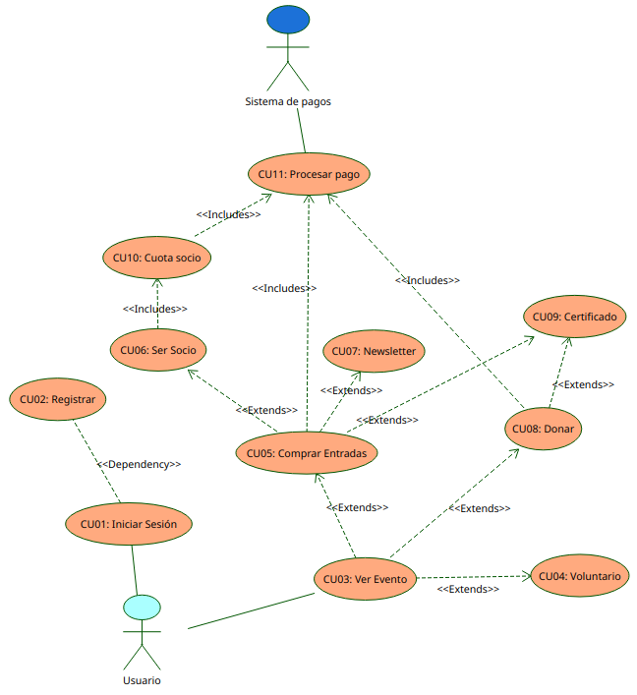
Casos de Uso Miembro

Slide 3
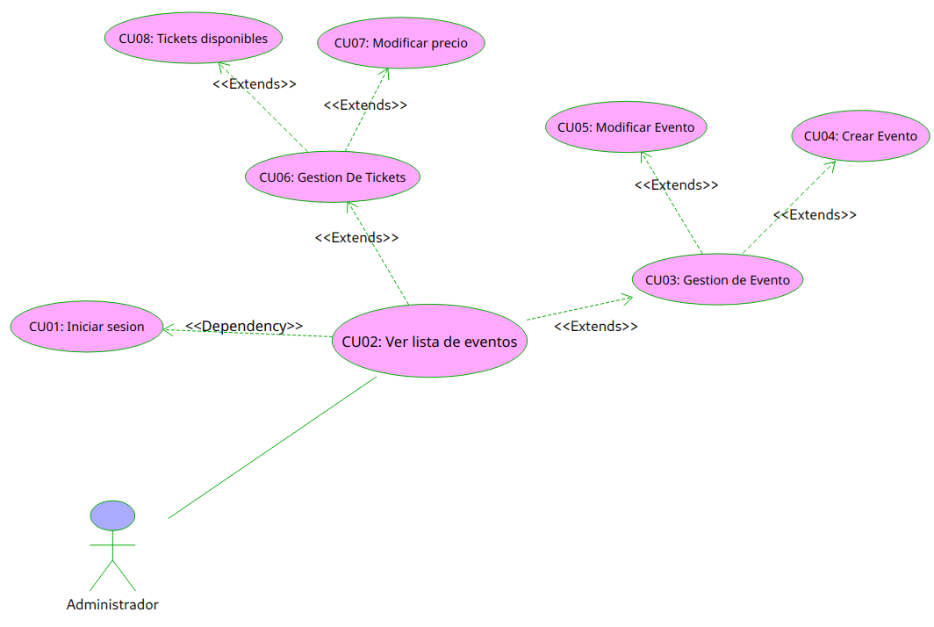
Casos de Uso Administrador

Slide 4
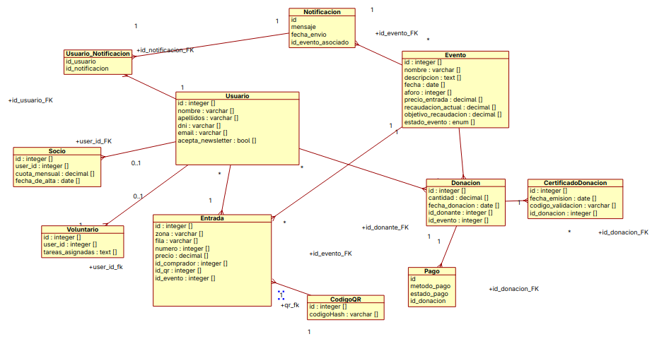
Diagrama Entidad-Relación

Slide 5
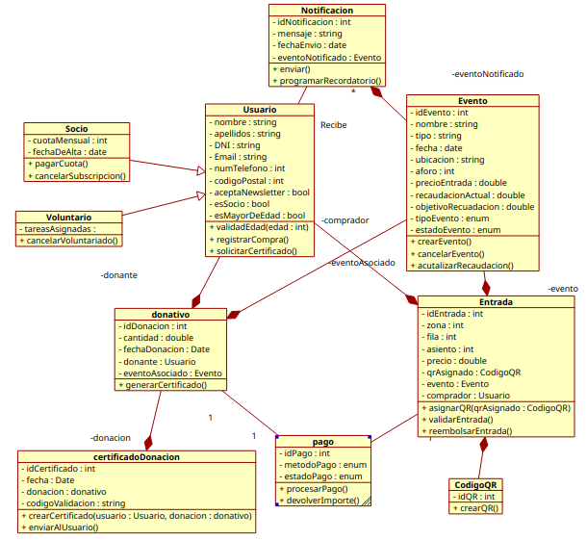
Diagrama de clases

Slide 6
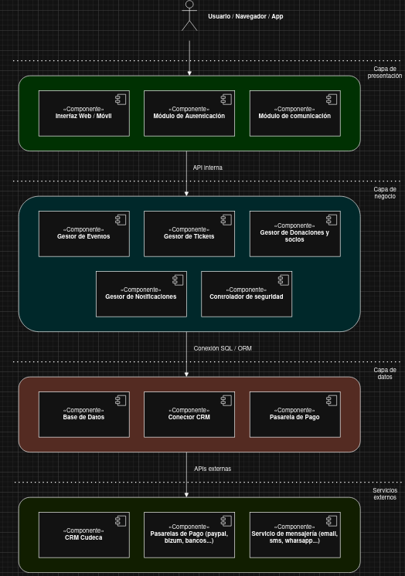
Diagrama
De
Arquitectura

Slide 7
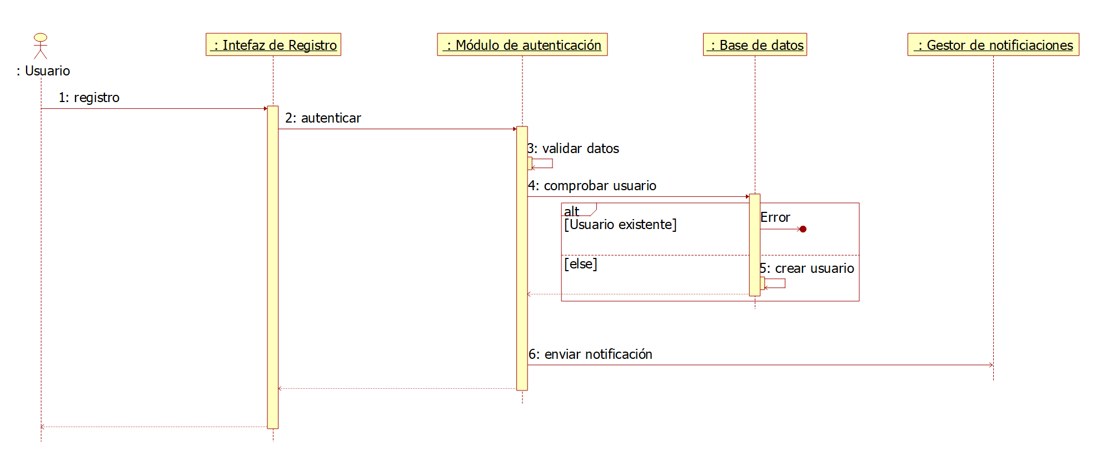
Diagrama de Secuencia Registro

Slide 8
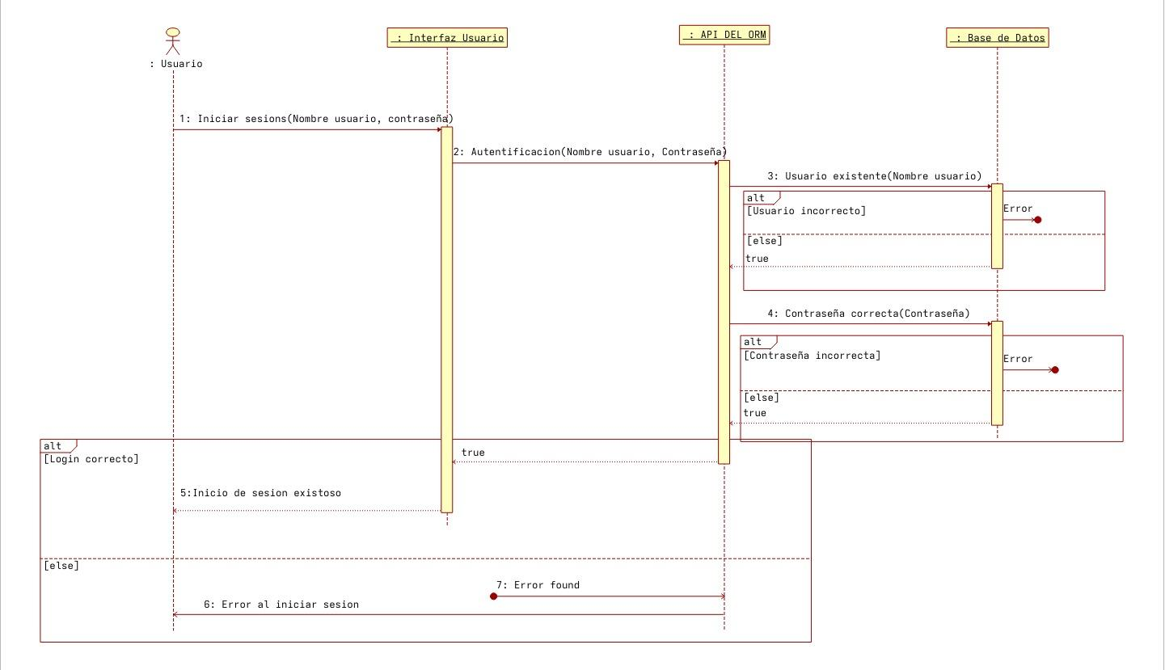
Diagrama de Secuencia Inicio de Sesión

Slide 9
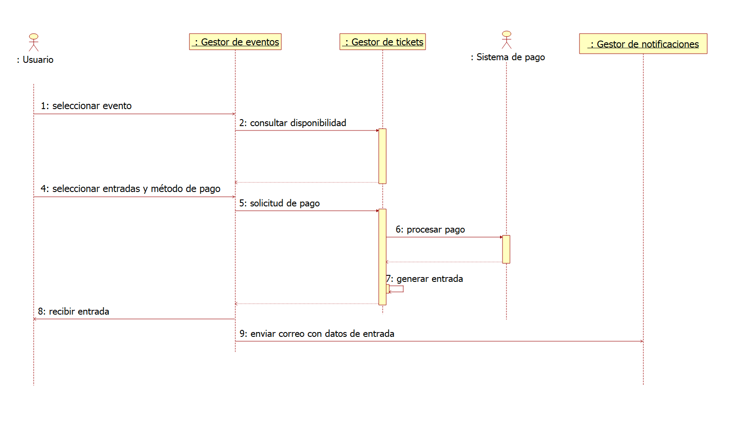
Diagrama de Secuencia Usuario-Entrada

Slide 10
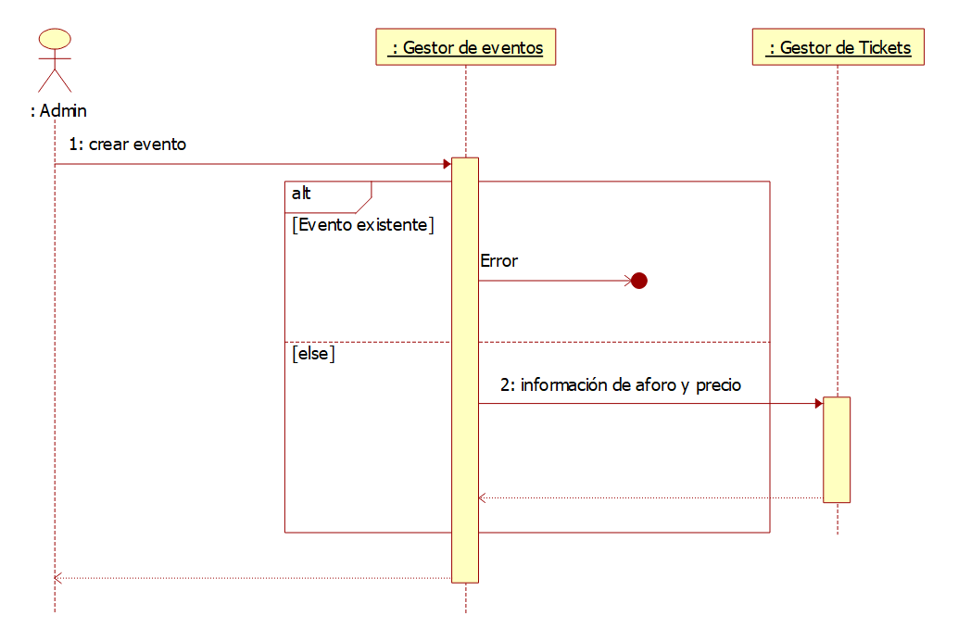
Diagrama de Secuencia Creación de Eventos

Slide 11


